Slide 1
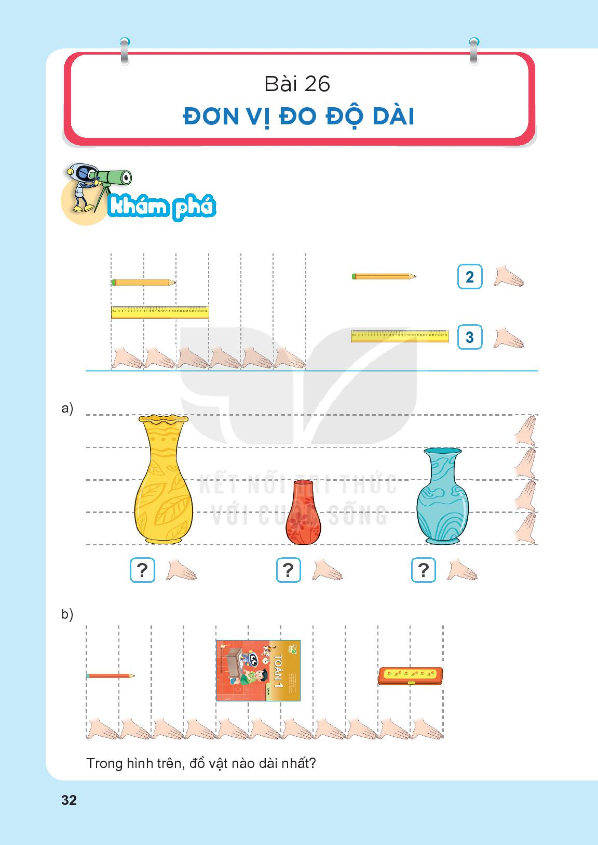

Slide 3
4
2
3

Slide 4


Slide 5
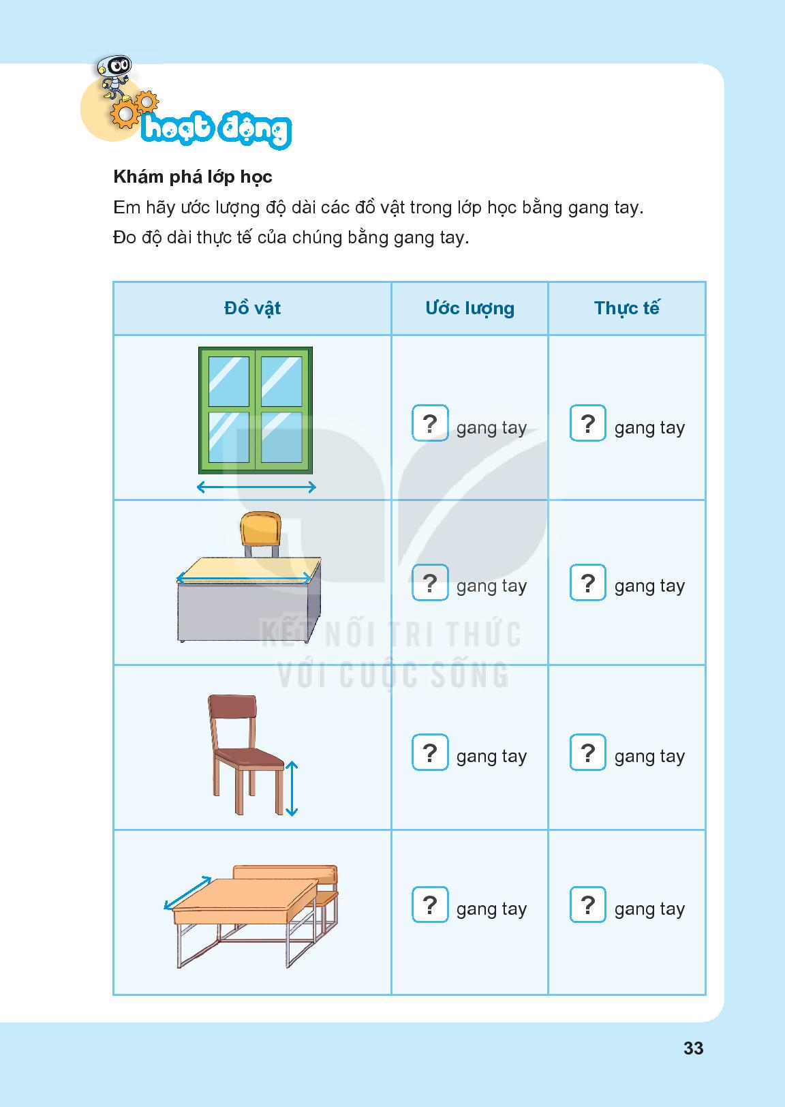

Slide 7
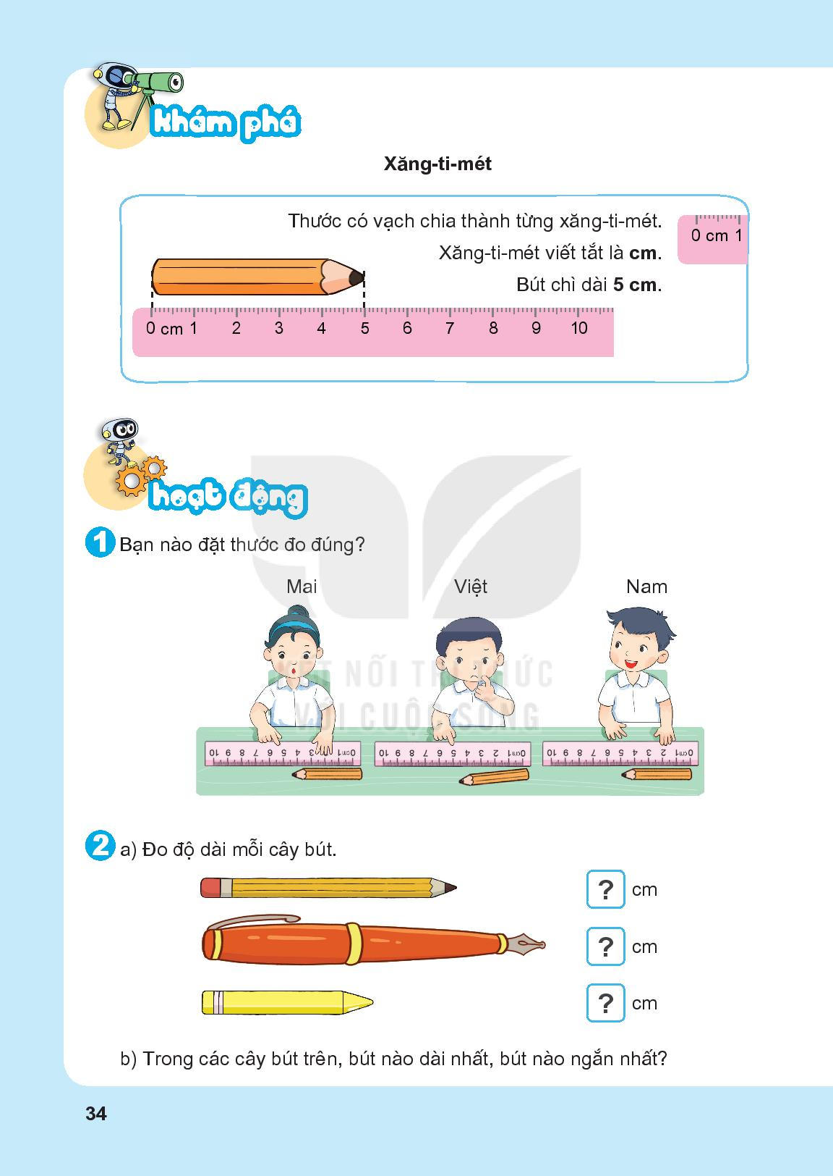

Slide 8



Slide 9
6
8
4

Slide 10
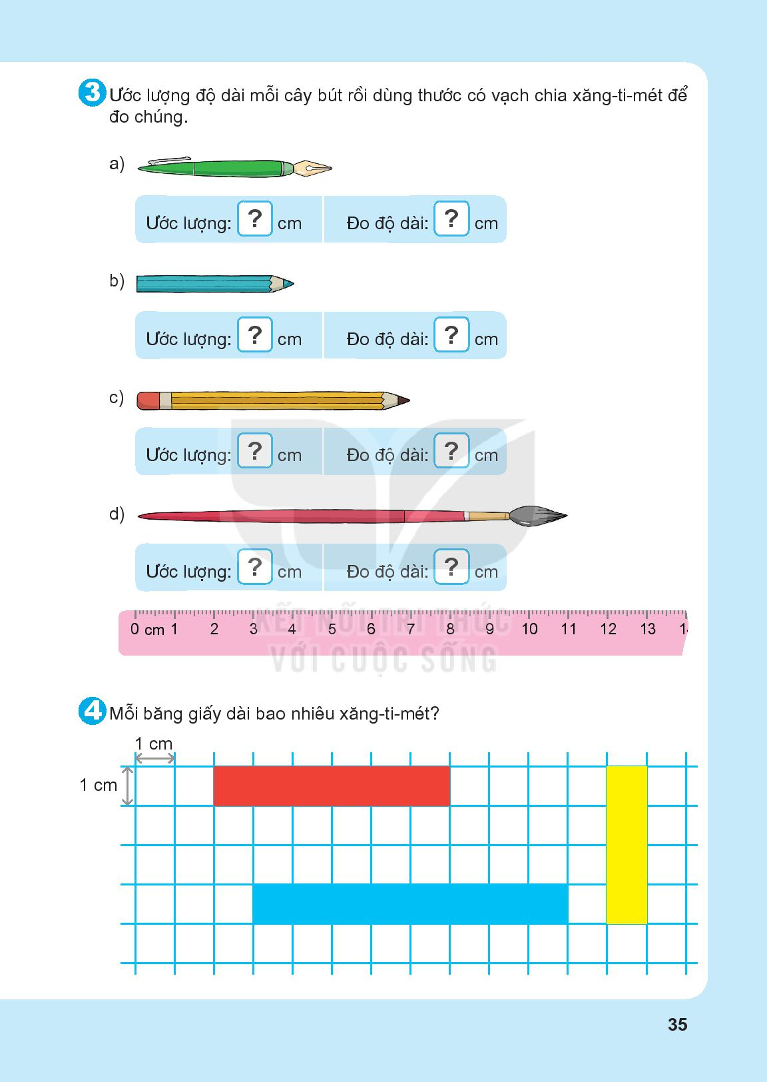
5
4
7
11

Slide 11
5 cm
4 cm
8 cm

